Slide 1
Реализм в зарубежной живописи
ГЮСТАВ КУРБЕ
(1819-1877)

Slide 2
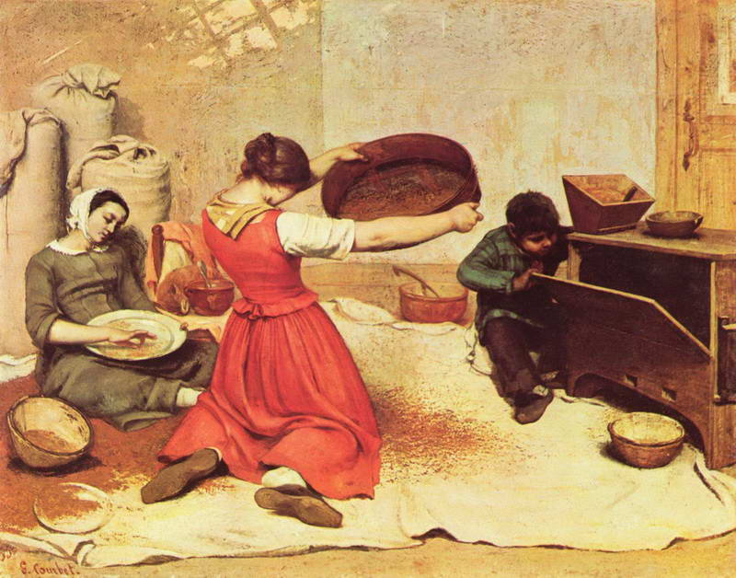
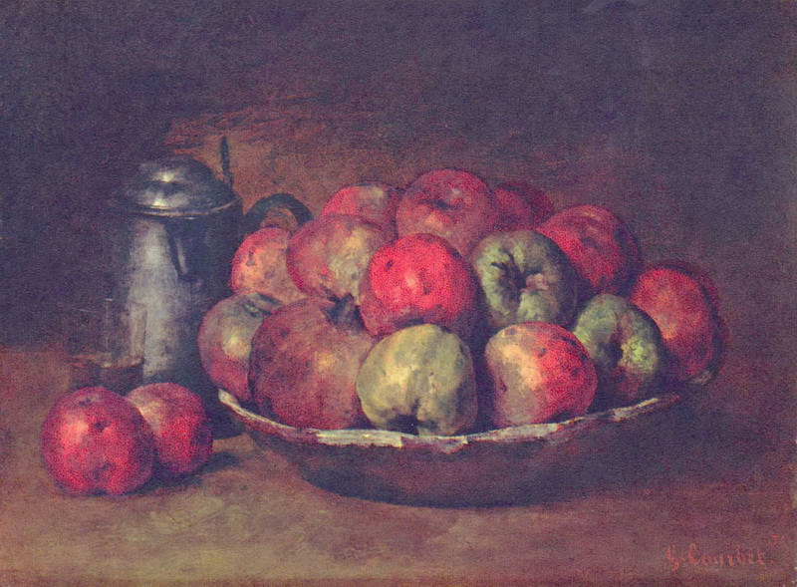
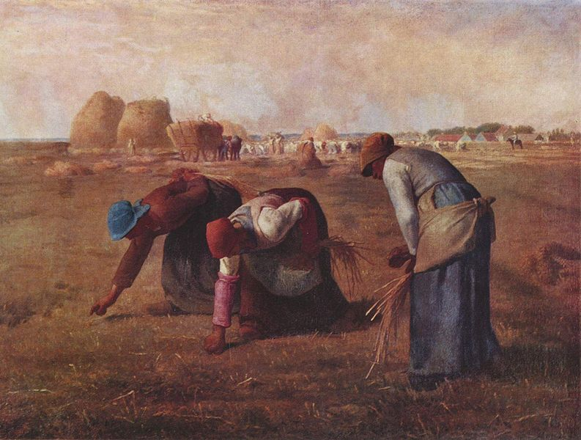
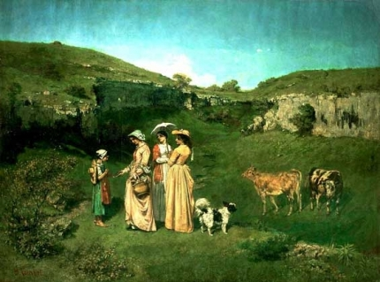
«Видели ли вы нечто подобное, столь же сильное, ни у кого не заимствованное?
Ведь это новатор и революционер притом…»
Эжен Делакруа

Slide 3
Реализм XIX века
В широком смысле: стремление к более полному, глубокому и всестороннему отражению действительности во всех ее проявлениях
В узком смысле: воспроизведение действительности такой, какая она есть
Термин «реализм» введен писателем Ж. Шанфлери (1821 – 1889)
«Что до реализма, я считаю это слово одной из лучших шуток нашей эпохи… Реализм стар как мир, реалисты существовали во все века…»

Slide 4
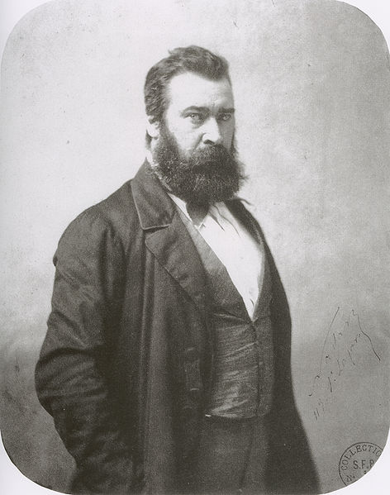
Реализм XIX века
Большое влияние на развитие реализма, а также на последующее появление импрессионизма оказали художники барбизонской школы
Сборщицы колосьев
Жан Франсуа Милле – основатель барбизонской школы

Slide 6
Реализм XIX века
Чтоб реалистом быть, писать правдиво – мало. Писать уродство – вот дорога к идеалу. Пусть отвращение селян мои холсты: Там правды нет, где есть хоть капля красоты. Ее следы стремлюсь я выполоть с корнями…
Что критиковал реализм?
Антигуманную сущность эксплуататорского строя
Бедствия и страдания обездоленного народа
Систему нравственных отношений
Политику и жизненную философию власти имущих

Slide 7
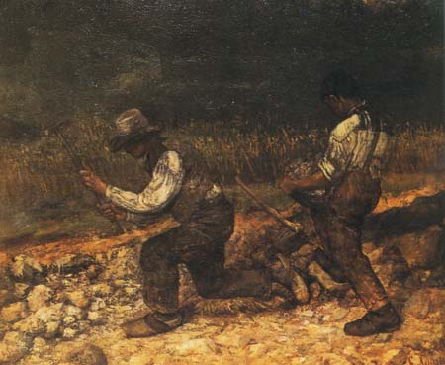
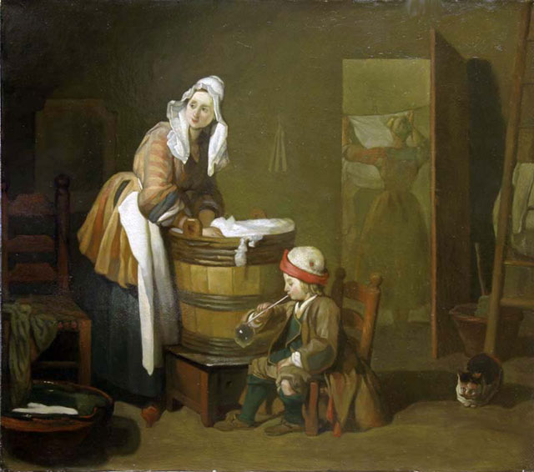
Реализм XIX века
Каков сюжет и жанр картины?
Опишите композицию картины
Что художника привлекает в таком
прозаическом сюжете?
«Дробильщики камня»
«Жалость происходит от несправедливости, и через это, даже не желая того, а просто изображая увиденное, я поднял вопрос, который называют социальным»
Курбе
Шарден.
«Прачка»
Чем отличаются эти две картины?

Slide 10
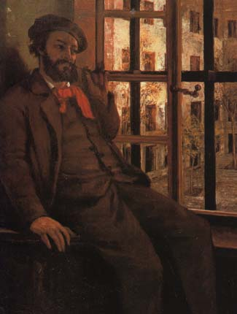
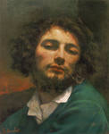
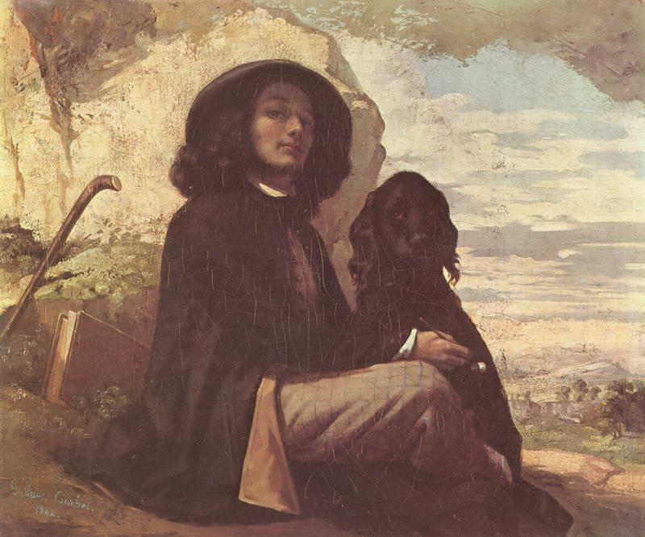
А В Т О П О Р Т Р Е Т
Человек с трубкой
Автопортрет

Slide 11
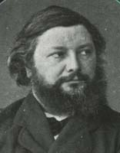
Гюстав Курбе (1819-1877)
Биография
Жан Гюстав Курбе родился в 1819 году в небольшом французском городке Орнане.
Отец его был зажиточным землевладельцем, мечтал о юридической карьере для своего сына, но его любимец рассудил иначе.
Во время скучных уроков в колледже Курбе буквально испещряет тетрадные листки набросками фигур и лиц, а при первой же возможности стал брать уроки рисования в рисовальной школе.
Приехав в Париж для продолжения образования, он объявил изумленным родным, что намерен стать художником.
Он живет в мансарде, ест один раз в день, трудится как поденщик, рисуя с моделей в частном ателье, копируя в Лувре мраморы великих мастеров, изучая картины Рембрандта, Веласкеса и современников.
«Живопись - это непрестанная битва», - пишет он своим родным. И эту битву он выиграл. Уже через 5 лет о нем пишут, говорят и спорят.

Slide 12
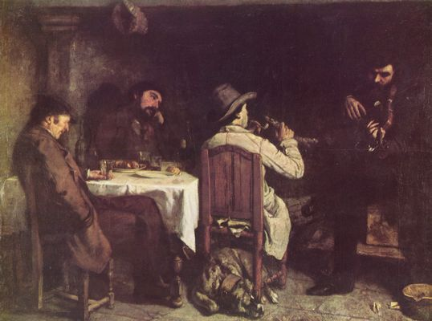
Расцвет творчества Г.Курбе
«Послеобеденный отдых в Орнане» 1848г.
В каком жанре написана картина?
Что вы можете сказать о композиции?
Как колористически построена картина?

Slide 13
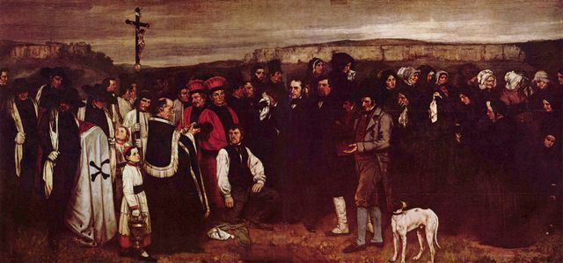
Какой сюжет художник взял для своей картины?
Что вы можете сказать о композиции картины?
Как он изображает обитателей Орнана?
«Похороны в Орнане»
Почему художник назвал картину исторической?

Slide 15
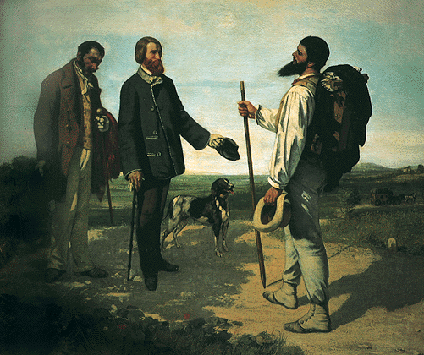
«Здравствуйте, господин Курбе!»
«Встреча»

Slide 16
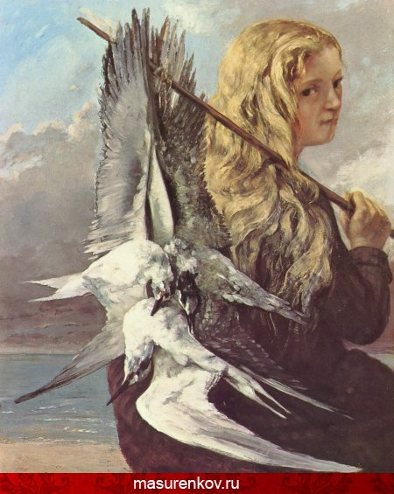
Последние годы жизни Г.Курбе
В 1871 году Гюстав Курбе вошел в состав Парижской Коммуны. Этот шаг ему не был прощен. После разгрома Коммуны, во время версальского террора, Курбе был отдан под суд. Его обвинили в разрушении Вандомской колонны, воздвигнутой в 1783 году. Решением суда Курбе был брошен в тюрьму и приговорен к колоссальному штрафу. Друзья пришли художнику на помощь: он бежит в Швейцарию, где проходят последние годы его жизни.
Трогательный рельеф «Женщина и чайка» был последним, что он сделал перед смертью.
«Женщина и чайка»

Slide 17
Итоговые вопросы:
Какие грани творчества Курбе позволили назвать его новатором и революционером, а у других вызвали негативную оценку?
Можно ли отождествлять реализм XIX века с просветительским реализмом и реализмом «вообще»? Что представляет собой реализм Курбе?
Прав ли Курбе, утверждая, что реализм - «финал в развитии искусства»?
Можно ли согласиться с утверждением Курбе, который говорил о «фальсификации истории художниками, изображающими не свою эпоху»?

